Slide 1
Pontificia Universidad Javeriana Administración de Bases de Datos Herramientas de Administración de Bases de Datos

Slide 2
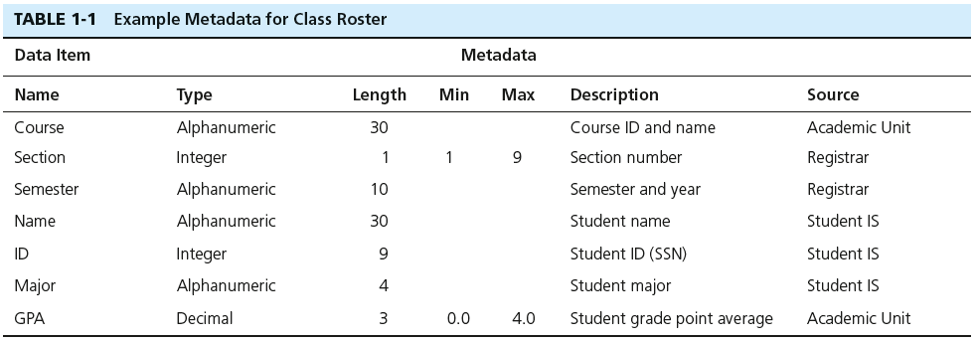
Metadata
Datos que describen las propiedades ó características de los datos: tipo de dato, tamaño, valores permitidos, contexto.
Ejemplo de metadata para una lista

Slide 3
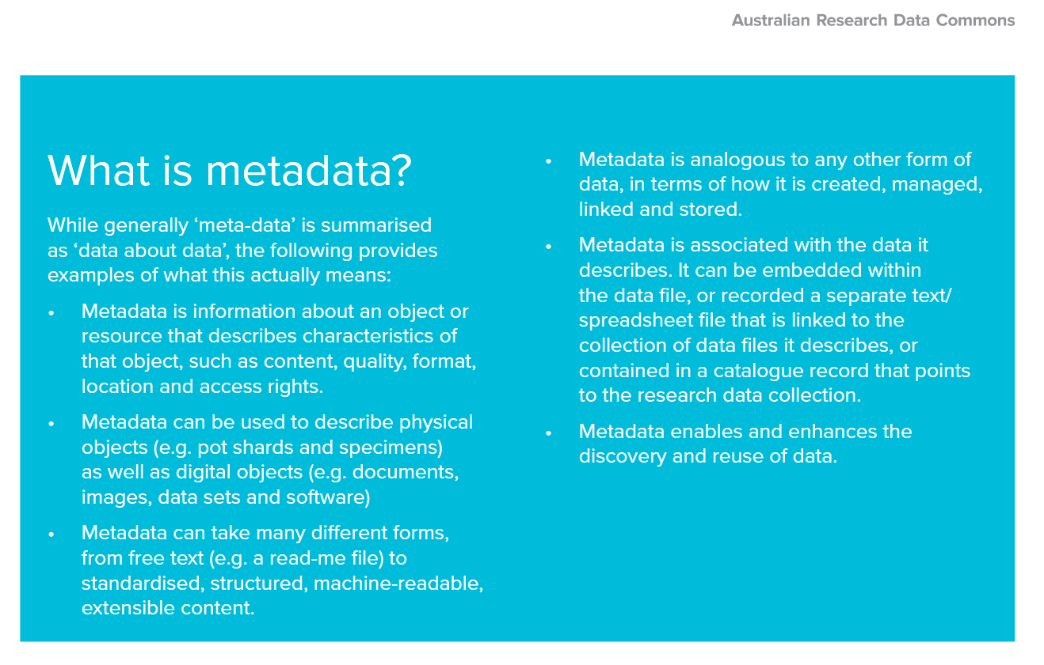
Metadata

Slide 4
Database Administration Tools
Diccionario de Datos
Herramienta de administración de datos
Es un tipo de metadata

Slide 5
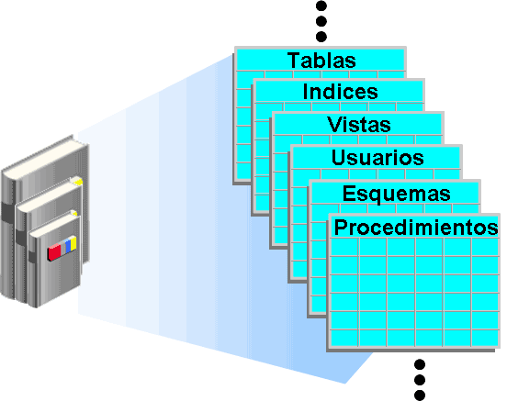
Diccionario de Datos (I)
Un DD es un componente del DBMS que guarda la definición de las características y relaciones de los datos.
Metadatos: datos de los datos

Slide 6
Diccionario de Datos (I)
Tipos:
Integrado
Los DBMS incluyen el DD ó catálogo de sistema
Autónomo
DD de terceros por ejemplo para los DBMS antiguos

Slide 7
Diccionario de Datos (II)
Otra clasificación:
Activo
Es actualizado automáticamente por el DBMS cada vez que se accede a la BD.
Pasivo
Requiere un proceso por lotes para actualizar el catálogo.

Slide 8
Diccionario de Datos (III)
La función principal del diccionario de datos es guardar la descripción de todos los objetos que interactúan con la base de datos.
Los DD integrados tienden a limitar sus metadatos a los datos manejados por el DBMS en donde residen.
Los DD autónomos por lo general son más flexibles y permiten que el DBA describa y maneje todos los datos de la organización, sean ó no computarizados.

Slide 9
Contenido del DD (I)
Todos los elementos de datos definidos en todas las tablas de todas las bases de datos
Nombres, tipos de datos, formato de despliegue en pantalla, formato de almacenamiento interno y reglas de validación
Dónde se utiliza un elemento, quién lo utiliza.
Las tablas definidas en todas las bases de datos
Nombre del creador de la tabla, fecha de creación, autorizaciones de acceso y el número de columnas.

Slide 10
Contenido del DD (II)
Indices definidos para cada tabla de base de datos
Nombre, atributos utilizados, ubicación, fecha de creación, otras características específicas.
Bases de datos definidas
Nombre, creador, fecha de creación, localización de la base de datos, DBA,..
Usuarios y administradores de la BD

Slide 11
Contenido del DD (III)
Programas que acceden a la BD, incluidos formatos de pantalla, formato de reportes, programas de aplicación, consultas SQL, procedimientos almacenados.
Autorizaciones de acceso para todos los usuarios de todas las bases de datos
Relaciones entre elementos de datos, incluidos los elementos implicados, sean obligatorias u opcionales, los requerimientos de conectividad y cardinalidad, etc…

Slide 12
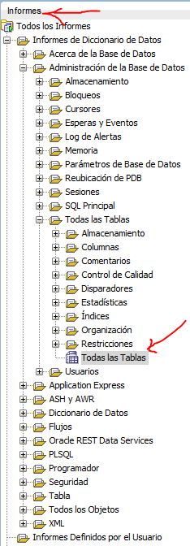
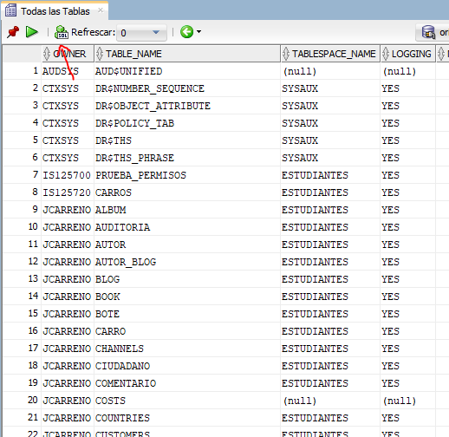
Usando el DD

Slide 13
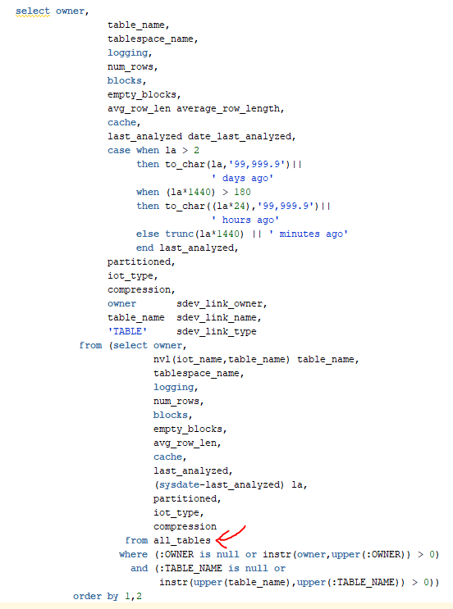
Usando el DD

Slide 14
Bibliografía
Database Systems: Design, Implementation, and Management, Sixth Edition, Rob and Coronel
Database Management Systems. Jerry Post. Tercera Edición. 2014.

